Slide 1
День Молодого избирателя
9

Slide 2
ВИКТОРИНА
«Знаток права»

Slide 3
Вопрос 1
С какого возраста гражданин РФ становится избирателем:
а) с 20 лет; б) с 25 лет;
в) с 16 лет; г) с 18 лет.

Slide 4
Вопрос 2
Право быть избранным – это:
а)Пассивное избирательное право;
б) активное избирательное право.

Slide 5
Вопрос 3
Какие категории граждан лишены
права избирать в РФ:
а) недееспособные и находящиеся в местах лишения свободы;
б) не относящиеся к русской нации;
в) пенсионеры ,недееспособные;
г) студенты и малообеспеченные.

Slide 6
Вопрос 4
Какой возрастной ценз действует
в РФ при выборах депутатов
Государственной Думы
Федерального Собрания:
а) 18 лет;
б) 20 лет;
в) 21 год;
г) 25 лет.

Slide 7
Вопрос 5
Указать верные принципы избирательного права в РФ:
а) всеобщее, многоступенчатое, равное;
б) добровольное, всеобщее, равное;
в) равное, добровольное, непрямое;
г) прямое, принудительное, всеобщее

Slide 8
Вопрос 6
Какие органы власти избираются в РФ:
а) Местные органы власти, Государственная Дума, Правительство;
б) Министерства, Президент; Государственная Дума;
в) Местные органы власти, Правительство, Президент;
г) Президент страны, Государственная Дума, местные органы власти

Slide 9
Вопрос 7
Высшим непосредственным выражением власти народа являются:
а) референдум;
б) свободные выборы;
в) и то и другое.

Slide 10
Вопрос 8
Почему по закону во время выборов на избирательных участках могут находиться независимые наблюдатели?
а) чтобы создать видимость заполнения избирательных участков;
б) чтобы помогать членам избирательной комиссии выдавать избирателям бюллетени для голосования;
в) чтобы контролировать правильность процедуры выборов, фиксировать нарушения законодательства о выборах.

Slide 11
Вопрос 9
Какие цензы существуют для кандидата в президенты?
а) оседлости, гражданства, возрастной
б) оседлости, возрастной, половой
в) половой, национальный, гражданства
г) оседлости, гражданства, возрастной, имущественный

Slide 12
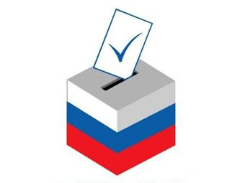
ВОПРОС 10
Кто в РФ обладает активным избирательным правом?

Slide 13
ВОПРОС 11
Какие избирательные системы используются на выборах в РФ?

Slide 14
ВОПРОС 12
Назовите существующие цензы (возрастные и оседлости) предусмотренные законодательством при реализации пассивного избирательного права?

Slide 15
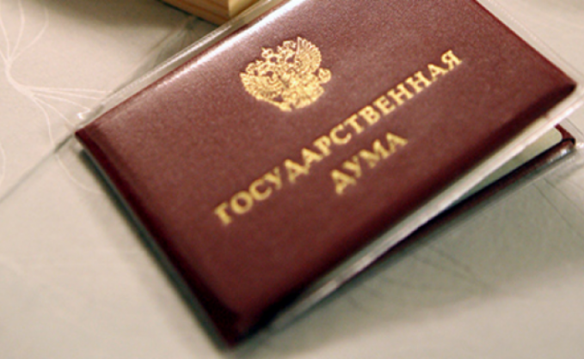
ВОПРОС 13
Как называется процент голосов, дающий основание для получения депутатских мандатов?

Slide 16
ВОПРОС 14
Как называется нежелание человека участвовать в выборах?

Slide 17
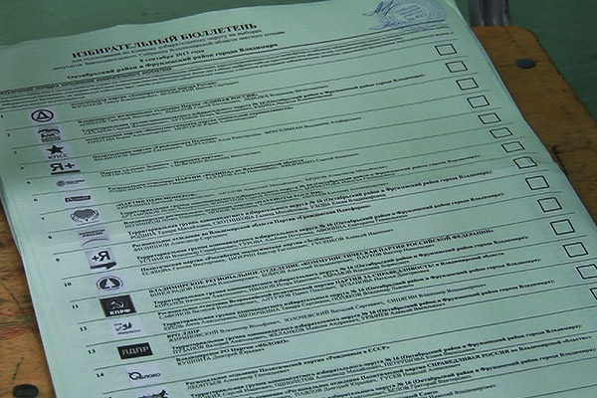
ВОПРОС 15
Какие избирательные бюллетени считаются испорченными?

Slide 18
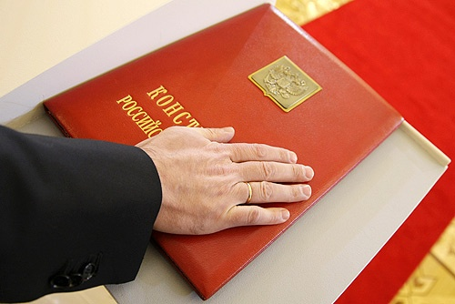
ВОПРОС 16
Как называется церемония вступления Президента РФ в должность?

Slide 19
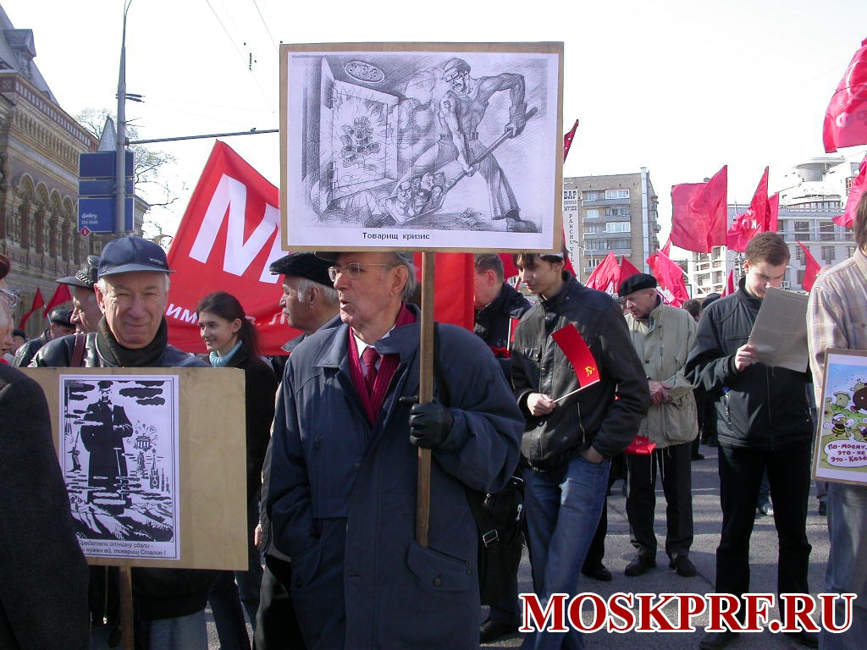
ВОПРОС 17
Какой день называют
«днем тишины»?

Slide 20
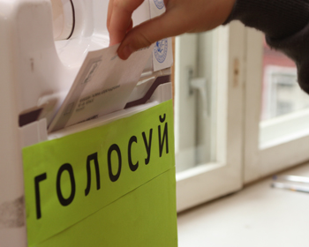
ВОПРОС 18
Голосование граждан по
наиболее важным вопросам государственного
значения!

Slide 21
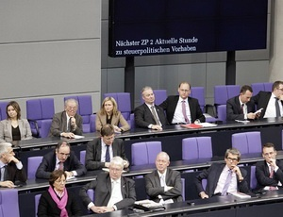
ВОПРОС 19
Высший законодательный представительный орган власти в том или ином
государстве.

Slide 22
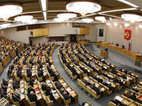
ВОПРОС 20
На какой срок избирается Государственная Дума Российской Федерации, Президент
Российской Федерации?

Slide 23
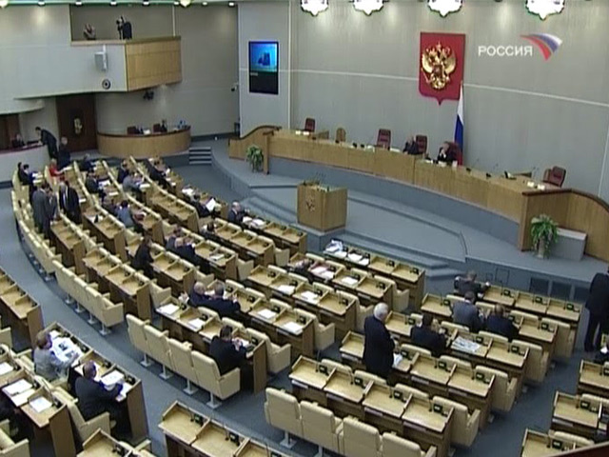
ВОПРОС 21
Назовите численность депутатов Государственной Думы.

Slide 24
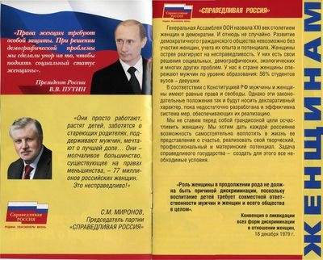
ВОПРОС 22
Когда начинается предвыборная агитация в СМИ?

Slide 25
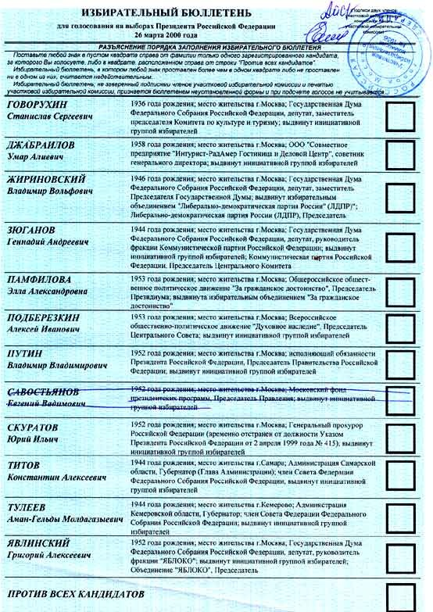
ВОПРОС 23
По какому принципу размещаются политические
партии в
избирательном
бюллетене?

Slide 26
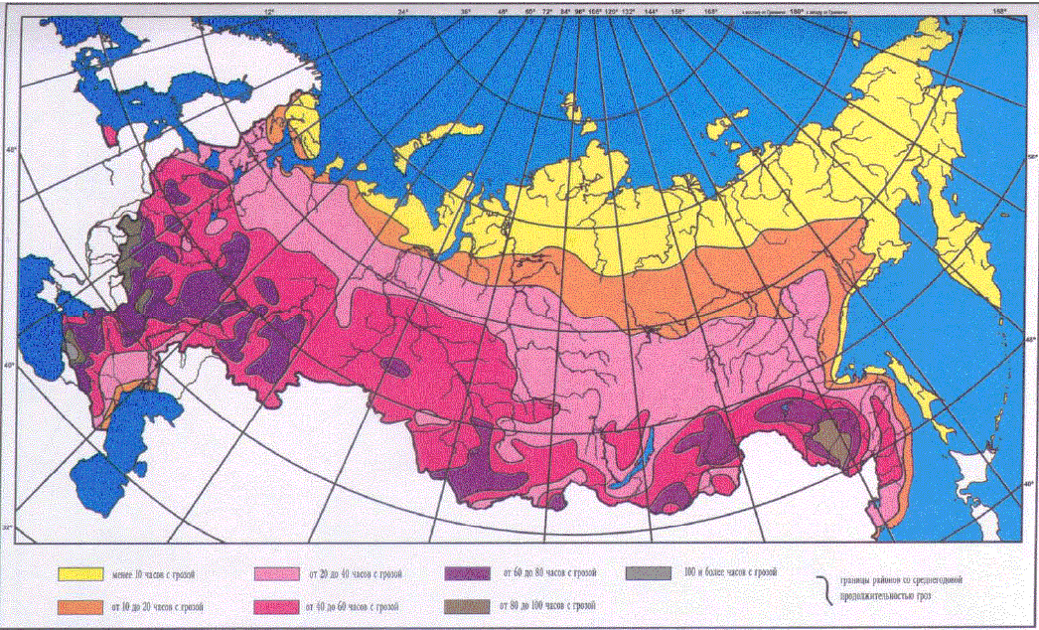
ВОПРОС 24
Как называется территориальная единица, от которой избираются члены выборных представительных органов?

Slide 27
Как вы думаете:
ВОПРОС 25
Нужны ли ВЫБОРЫ?
Почему?

